Slide 1
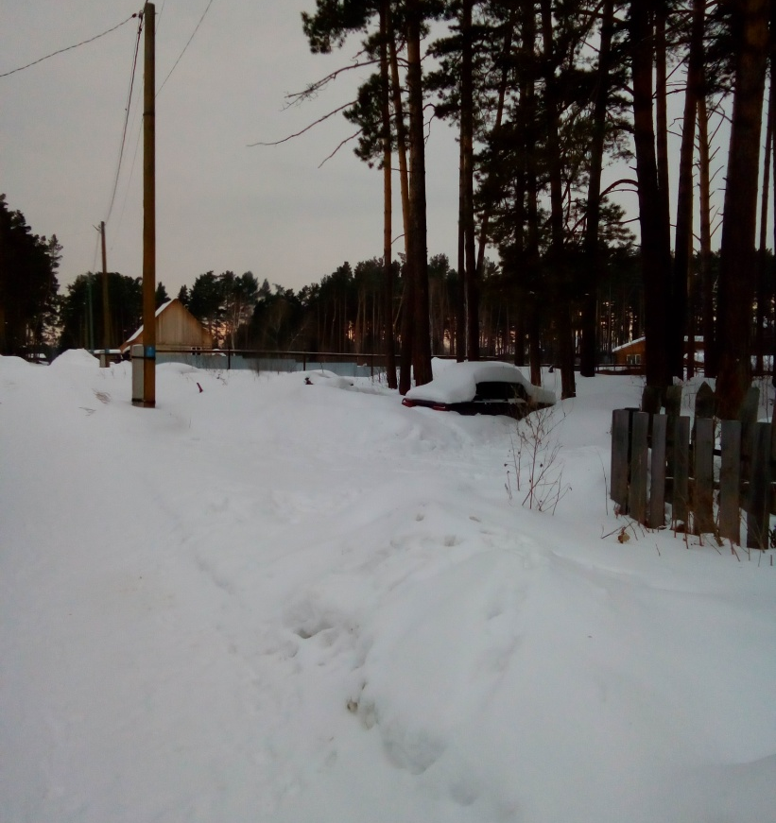
Детская площадка с.Курлек, ул.Лесная, 6б/3
Томский район
СИТУАЦИОННАЯ СХЕМА
ГРАНИЦЫ ТЕРРИТОРИИ
ПОТЕНЦИАЛ ТЕРРИТОРИИ
Территория имеет потенциал стать полноценной зоной отдыха и развития детей младшего возраста
ПЛОЩАДЬ ТЕРРИТОРИИ: 0,05 га
ФОТОФИКСАЦИЯ
ПРОБЛЕМЫ ТЕРРИТОРИИ
- отсутствует освещение;
- неблагоустроенная территория;
- отсутствует покрытие;
нет мест для отдыха и игровой зоны;
Окончательные решения
по функциональному наполнению
и благоустройству территории будут приняты при разработке дизайн-проекта.

Slide 2
НАБОР ИКОНОК ДЛЯ РАЗДЕЛА
«ПОТЕНЦИАЛ ТЕРРИТОРИИ»
Если в предложенном наборе нет необходимой иконки, вы можете добавить ее самостоятельно.

